Slide 1
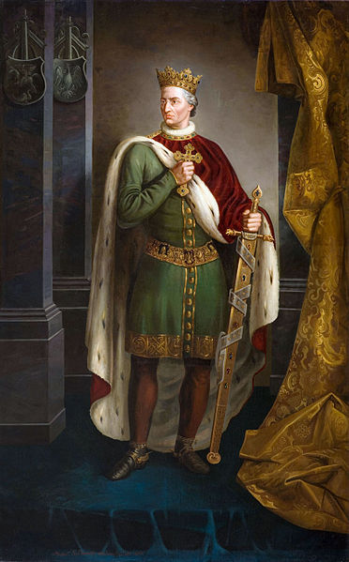
Pamokoje mokysimės:
Pasikartosime apie Algirdą ir Kęstutį;
Kęstučio mirtis;
Jogaila:
Kas jis?
Giminystės ryšiai ir santykiai.

Slide 2
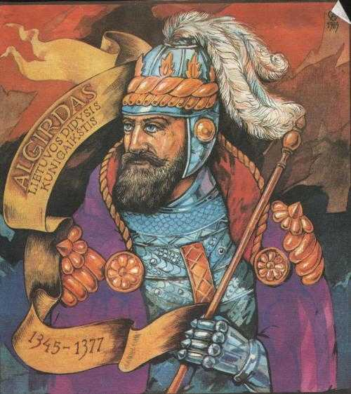
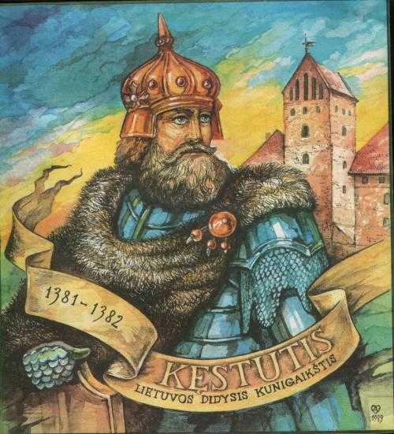
Algirdo ir Kęstučio valdžia
Kęstutis atėmė sostą iš brolio Jaunučio ir atidavė broliui Algirdui;
Kartu jie taikiai valdė Lietuvą;
Abu nebuvo krikštyti;
Kęstutis puolė kryžiuočius ir lenkus, o Algirdas puolė Maskvą ir Aukso ordą;
Algirdas davė savo sūnums valdyti žemių, kad lengviau būtų pačiam valdyti.

Slide 3
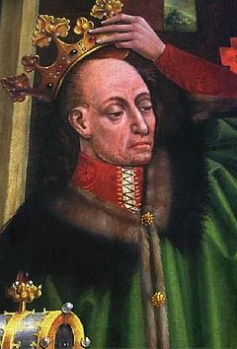
Jogaila
(1352 m. - 1434 m.)
Tapo Lietuvos didžiuoju kunigaikščiu, kai Algirdas mirė;
Kariavo su Kęstučiu.

Slide 4
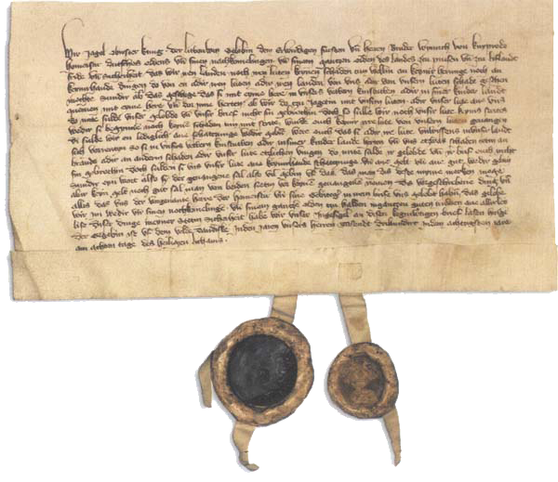
Jogaila ir Kęstutis
Jogaila slaptai sudarė Dovydiškių sutartį su kryžiuočiais:
Taika tarp Jogailos ir kryžiuočių;
Kryžiuočiams leidžiama pulti Kęstutį;
Kryžiuočiai pasako apie sutartį Kęstučiui:
Kęstutis supyksta, užima Vilnių, ir tampa Lietuvos didžiuoju kunigaikščiu.

Slide 5
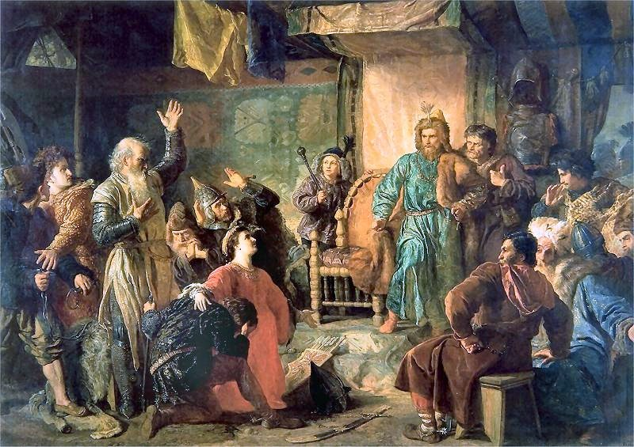
Kęstučio mirtis
Jogaila susigrąžina Vilnių ir Trakus;
Kęstutis kartu su sūnum Vytautu puola susigrąžinti Vilnių:
Jogailai padėjo kryžiuočiai;
Kęstutis pakviestas pasirašyti taikos sutartį su Jogailą, bet yra apgautas ir įkalintas kartu su sūnum Vytautu;
Vėliau Kęstutis rastas nužudytas kalėjime, o Vytautas pabėga.

Slide 6
Namų darbai
Spausdinta medžiaga:
Klausimai.

